Slide 1

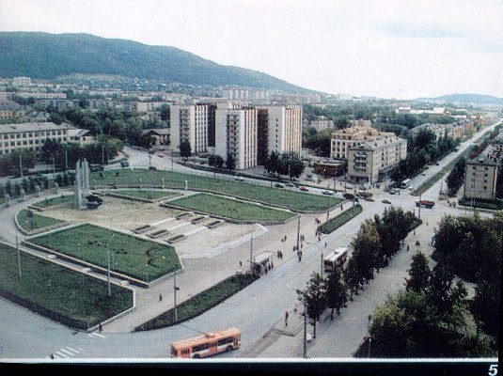
Бюджет для граждан
Исполнение Бюджета Миасского городского округа
за 2019 год

Slide 2
Исполнение бюджета Миасского городского округа за 2019 год

Slide 5
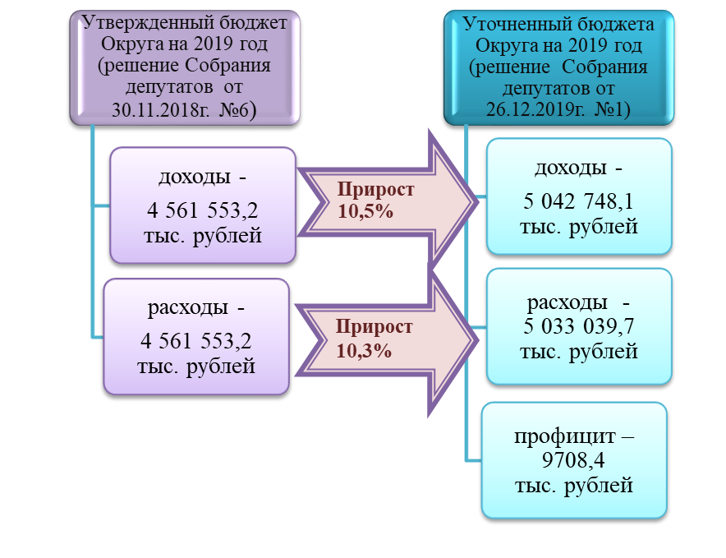

Slide 7
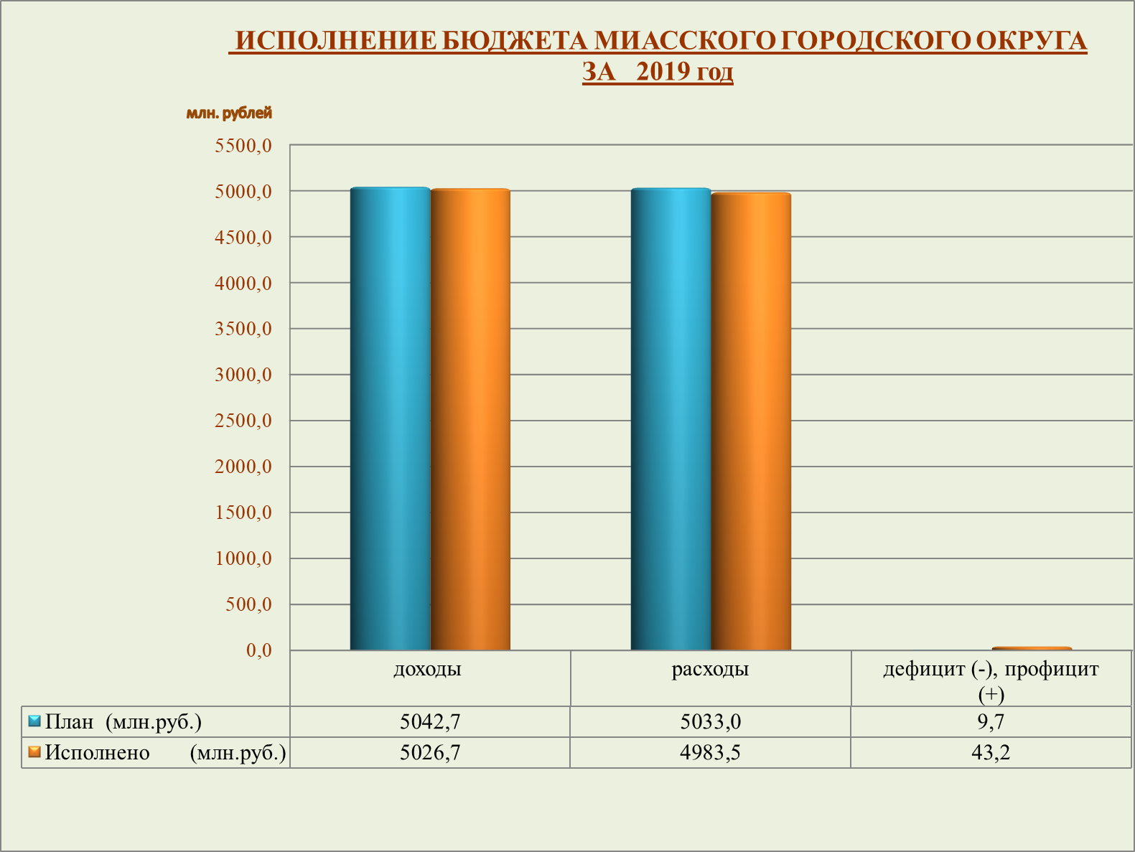

Slide 8
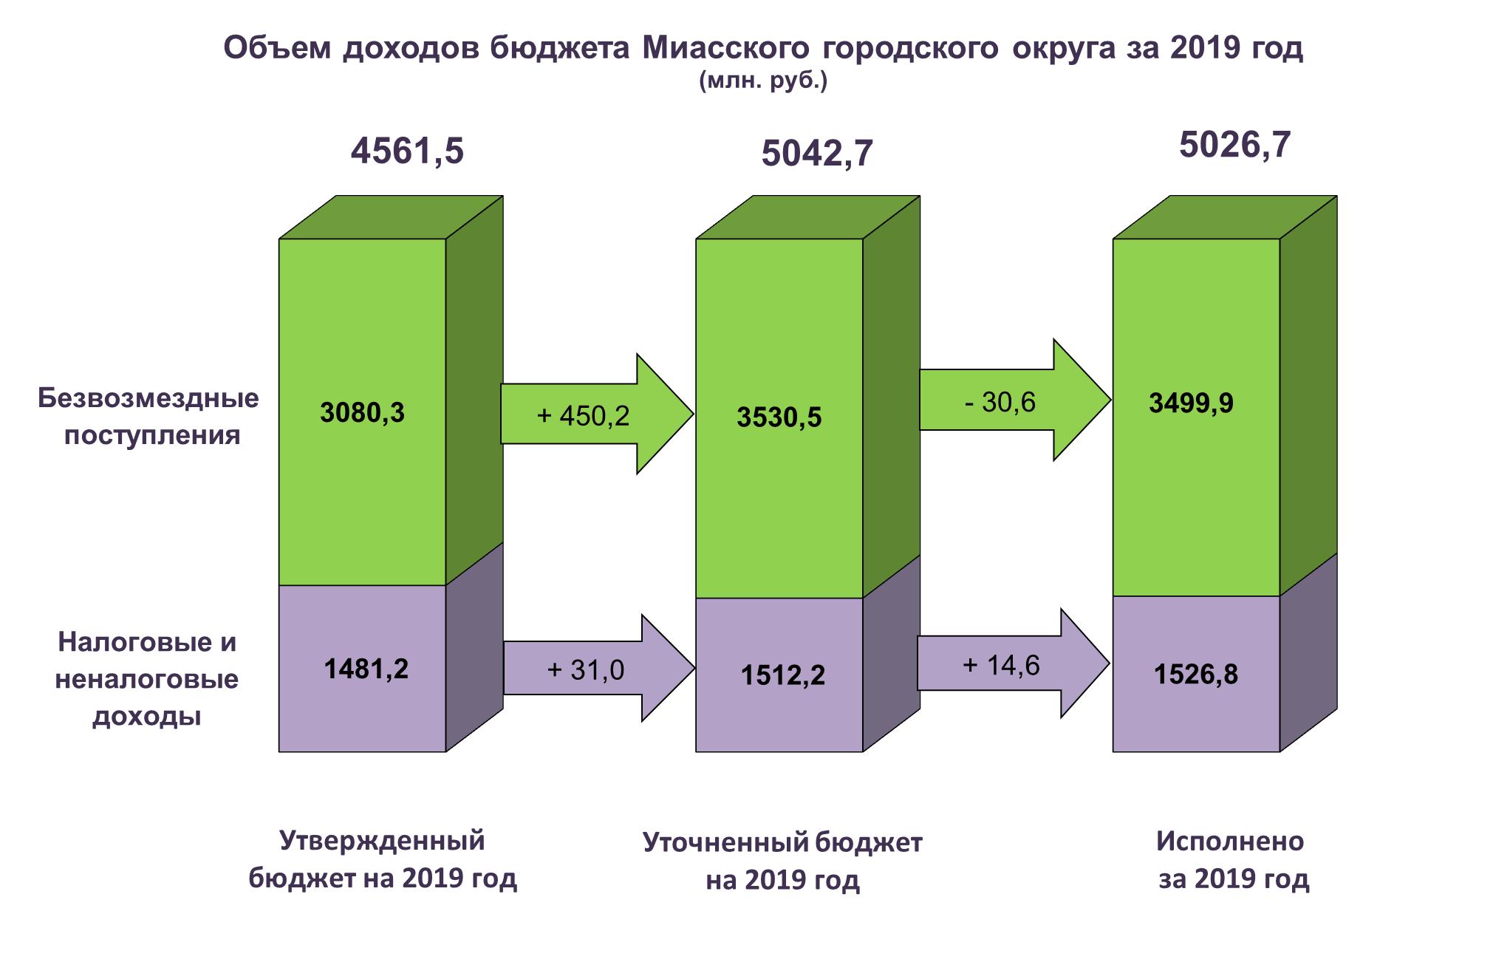

Slide 10
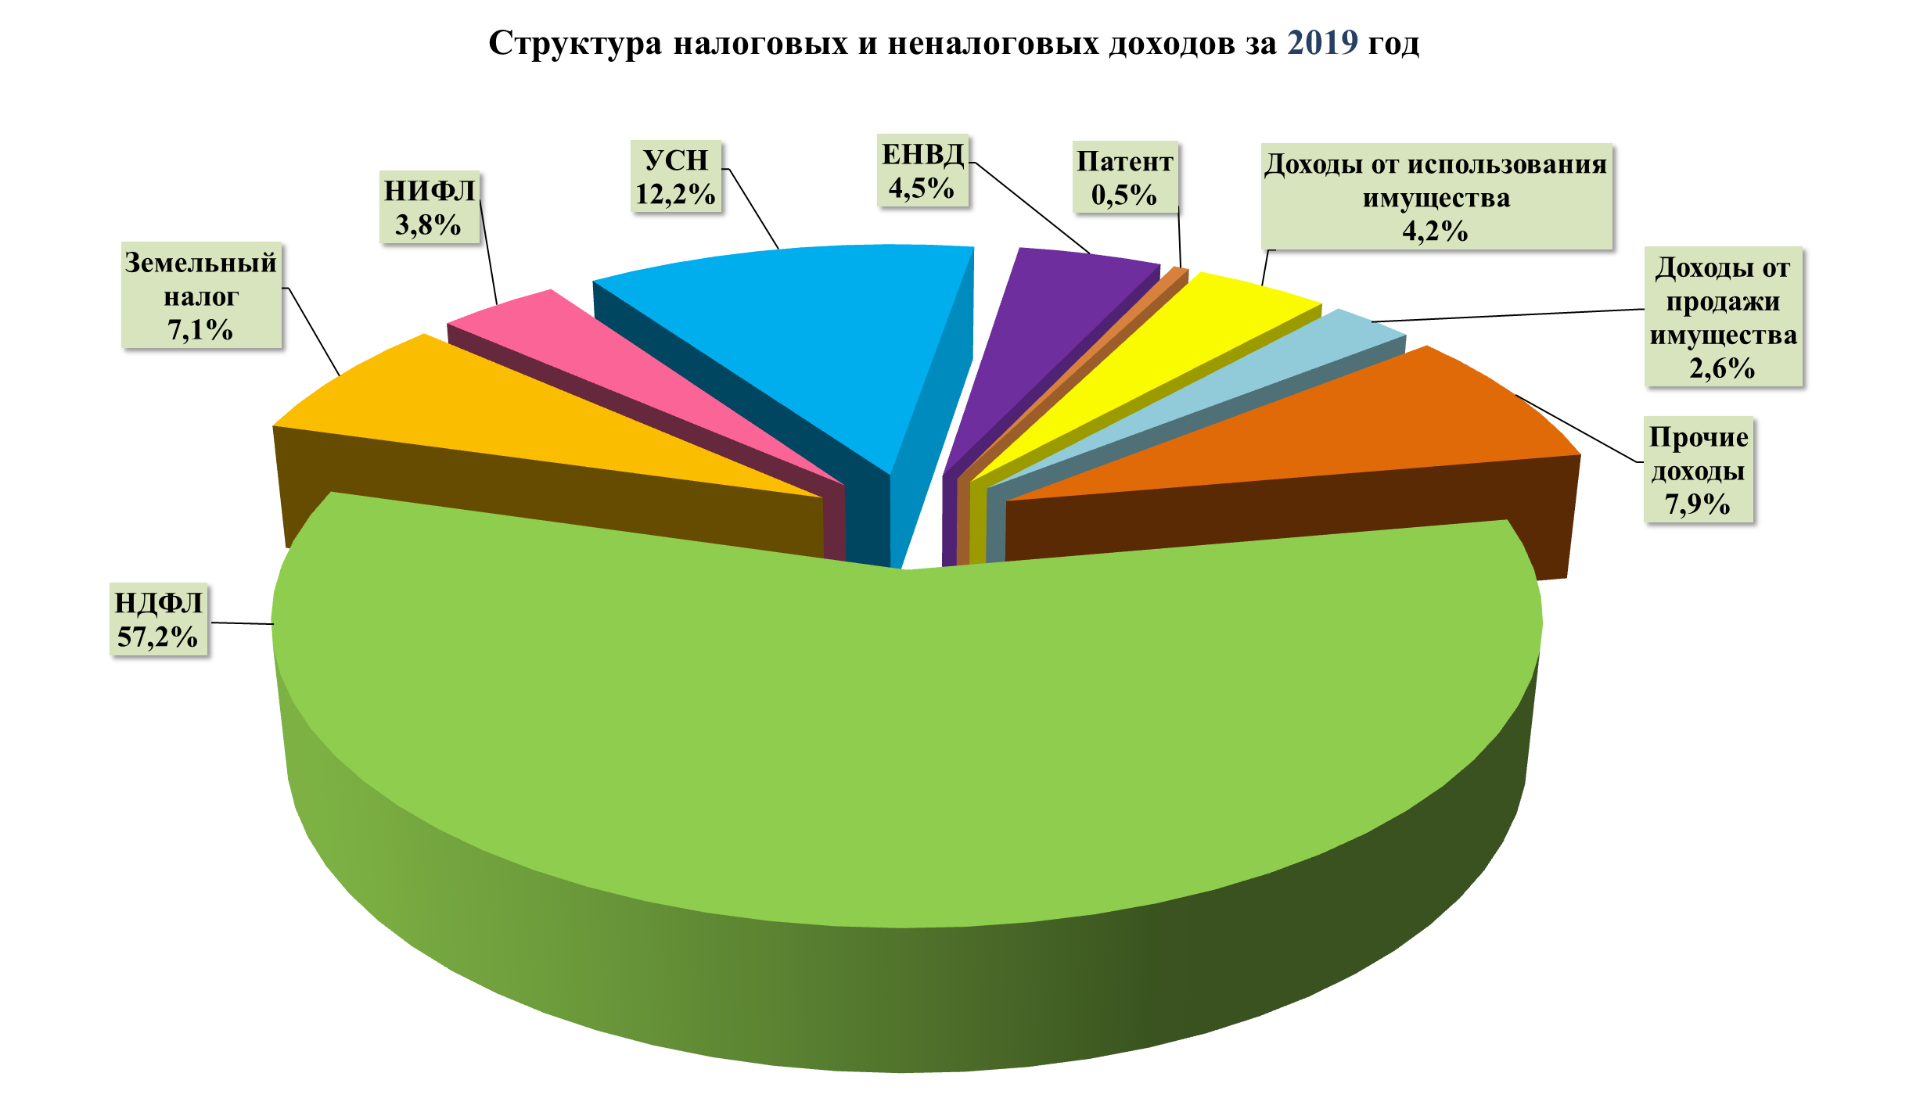

Slide 13
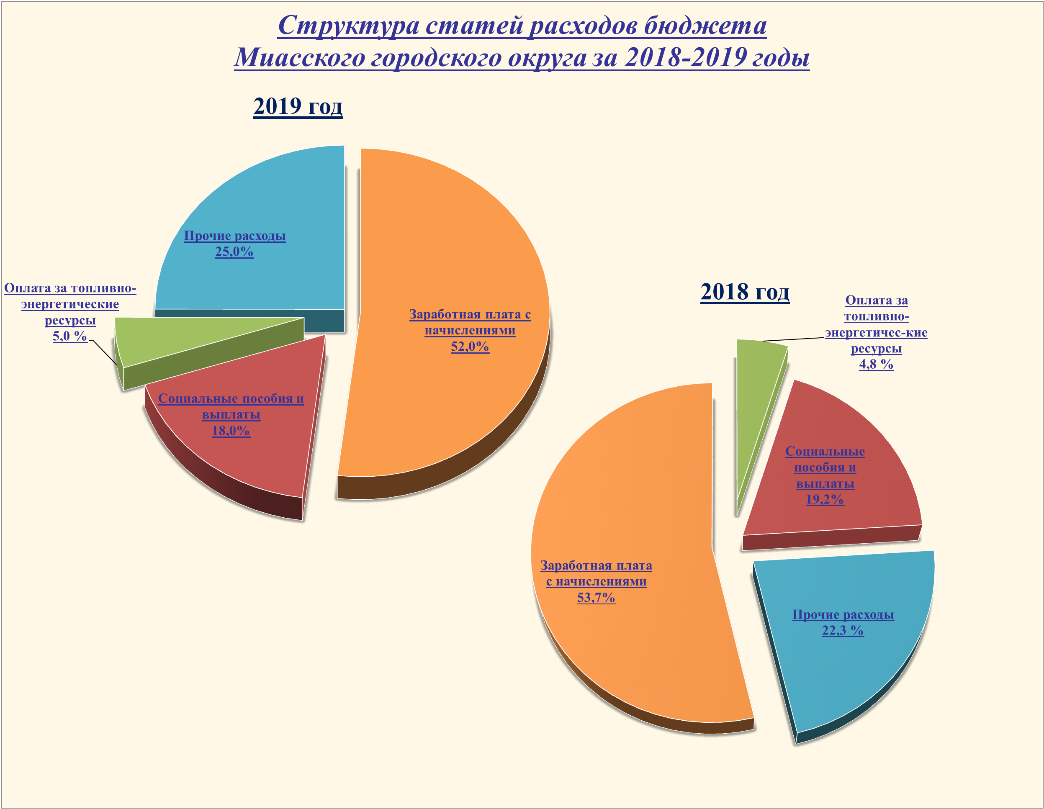

Slide 15
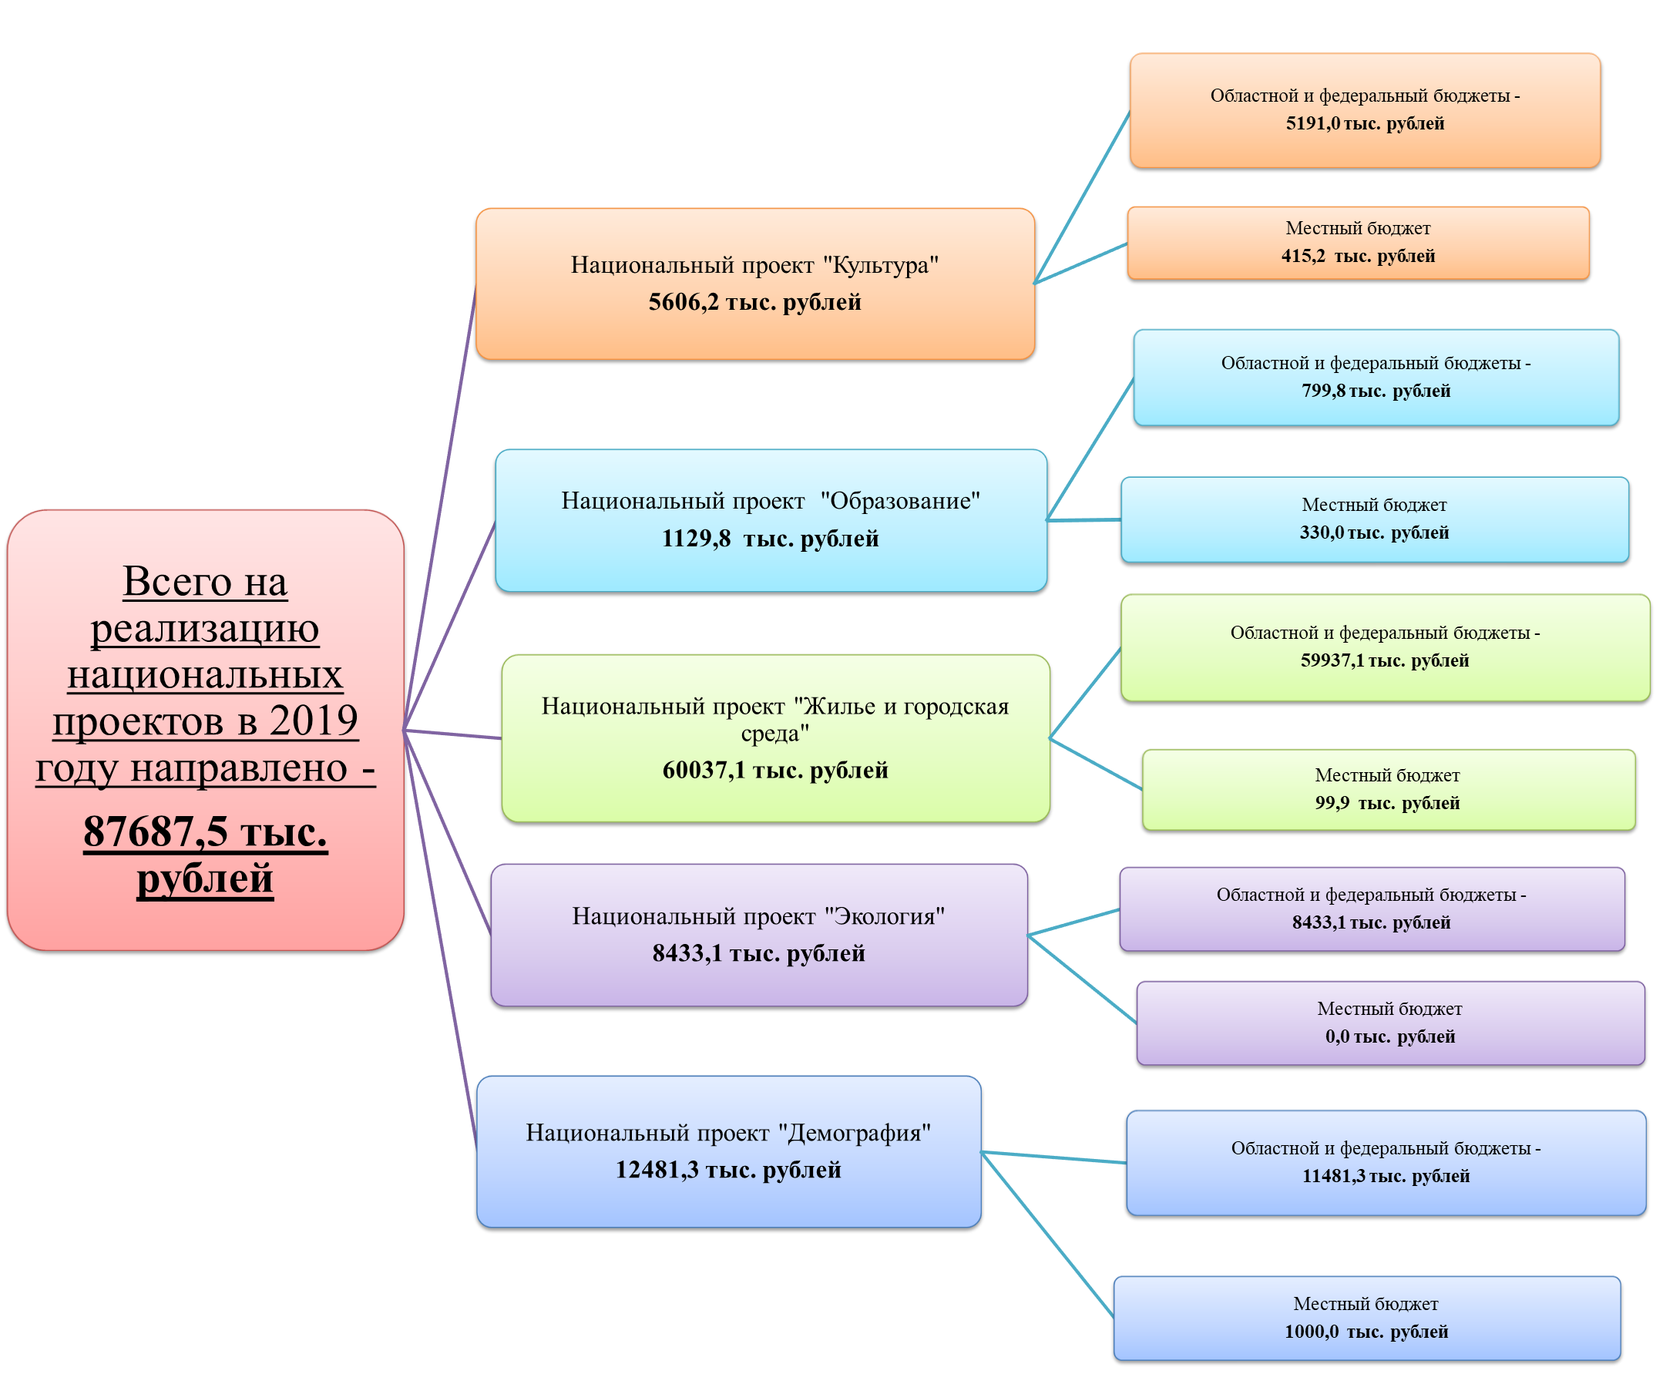

Slide 16
Расходы бюджета Миасского городского округа по целевым статьям (государственным программам, муниципальным программам Миасского городского округа и непрограммным направлениям деятельности), группам видов расходов бюджетов, разделам и подразделам за 2019 год
 |  |  | (тыс.рублей)
Наименование | Целевая статья | Уточненный бюджет | Исполнено за 2019 год | %
Государственная программа Челябинской области "Развитие образования в Челябинской области" | 03 0 00 00000 | 22 024,0 | 22 024,0 | 100,0
Государственная программа Челябинской области "Поддержка и развитие дошкольного образования в Челябинской области" | 04 0 00 00000 | 31 318,3 | 31 318,3 | 100,0
Государственная программа Челябинской области "Обеспечение доступным и комфортным жильем граждан Российской Федерации в Челябинской области" | 14 0 00 00000 | 23 225,0 | 21 385,5 | 92,1
Государственная программа Челябинской области "Капитальное строительство в Челябинской области " | 15 0 00 00000 | 49 395,7 | 49 117,1 | 99,4
Государственная программа Челябинской области "Развитие дорожного хозяйства в Челябинской области на 2015-2022 годы" | 18 0 00 00000 | 81 853,9 | 78 793,7 | 96,3
Государственная программа Челябинской области "Развитие физической культуры и спорта в Челябинской области" | 20 0 00 00000 | 14 863,0 | 14 863,0 | 100,0
Государственная программа Челябинской области "Развитие социальной защиты населения в Челябинской области" | 28 0 00 00000 | 1 061 379,0 | 1 052 657,4 | 99,2
Государственная программа Челябинской области "Развитие сельского хозяйства в Челябинской области" | 31 0 00 00000 | 401,2 | 401,2 | 100,0
Государственная программа Челябинской области "Развитие культуры и туризма в Челябинской области" | 38 0 00 00000 | 5 760,2 | 5 760,2 | 100,0
Государственная программа Челябинской области "Реализация на территории Челябинской области государственной политики в сфере государственной регистрации актов гражданского состояния" на 2017-2021 годы | 42 0 00 00000 | 8 444,2 | 8 444,2 | 100,0
Государственная программа Челябинской области "Благоустройство населенных пунктов Челябинской области" на 2018-2022 годы | 45 0 00 00000 | 60 096,7 | 60 037,0 | 99,9
Муниципальная программа "Экономическое развитие МГО на 2017-2021 годы" | 47 0 00 00000 | 6 364,3 | 6 364,3 | 100,0
Муниципальная программа "Улучшение условий и охраны труда в Миасском городском округе на 2017-2021 годы" | 48 0 00 00000 | 382,5 | 382,5 | 100,0

Slide 17
Муниципальная программа "Развитие муниципальной службы в Администрации Миасского городского округа на 2018-2021 годы" | 49 0 00 00000 | 310,0 | 302,5 | 97,6
Муниципальная программа "Обеспечение деятельности Администрации МГО на 2017-2021 годы" | 50 0 00 00000 | 151 816,9 | 149 202,2 | 98,3
Муниципальная программа "Благоустройство Миасского городского округа на 2017-2021 годы" | 51 0 00 00000 | 126 455,8 | 118 524,1 | 93,7
Муниципальная программа "Организация функционирования объектов коммунальной инфраструктуры Миасского городского округа на 2017-2021 годы" | 52 0 00 00000 | 117 048,5 | 101 352,0 | 86,6
Муниципальная программа "Организация ритуальных услуг и содержание мест захоронений на территории Миасского городского округа на 2017-2021 годы" | 54 0 00 00000 | 3 112,8 | 3 112,8 | 100,0
Муниципальная программа "Комплексное развитие транспортной и дорожной инфраструктуры Миасского городского округа на 2017-2021 годы" | 55 0 00 00000 | 213 566,2 | 213 377,8 | 99,9
Муниципальная программа "Повышение безопасности дорожного движения на территории Миасского городского округа на 2017-2021 годы" | 56 0 00 00000 | 12 068,3 | 12 048,7 | 99,8
Муниципальная программа "Обеспечение безопасности жизнедеятельности населения Миасского городского округа на 2017-2021 годы" | 57 0 00 00000 | 24 913,6 | 24 575,7 | 98,6
Муниципальная программа "Формирование современной городской среды на территории Миасского городского округа на 2018-2024 годы" | 58 0 00 00000 | 33 013,5 | 33 013,5 | 100,0
Муниципальная программа "Обеспечение доступным и комфортным жильем граждан РФ на территории МГО на 2014-2021 годы" | 60 0 00 00000 | 4 318,8 | 4 315,7 | 99,9
Муниципальная программа "Капитальное строительство на территории Миасского городского округа на 2014-2021 годы" | 61 0 00 00000 | 7 297,3 | 6 658,5 | 91,2
Муниципальная программа "Охрана окружающей среды на территории МГО на 2017-2021 годы" | 63 0 00 00000 | 6 842,0 | 6 812,3 | 99,6
Муниципальная программа "Повышение эффективности использования муниципального имущества в МГО на 2017-2021 годы" | 64 0 00 00000 | 35 889,7 | 34 397,6 | 95,8
Муниципальная программа "Формирование и использование муниципального жилищного фонда МГО на 2017-2021 годы" | 65 0 00 00000 | 54 665,0 | 53 492,6 | 97,9
Муниципальная программа "Профилактика и противодействие проявлениям экстремизма в МГО на 2017-2021 годы" | 66 0 00 00000 | 78,0 | 78,0 | 100,0
Муниципальная программа "Противодействие злоупотреблению наркотическими средствами и их незаконному обороту в Миасском городском округе на 2017-2021 годы" | 68 0 00 00000 | 78,5 | 78,5 | 100,0

Slide 18
Муниципальная программа "Развитие культуры в МГО на 2017-2021 годы" | 69 0 00 00000 | 256 133,4 | 255 721,3 | 99,8
Муниципальная программа "Содействие созданию в Миасском городском округе (исходя из прогнозируемой потребности) новых мест в общеобразовательных организациях на 2018-2025 годы" | 78 0 00 00000 | 1 016,9 | 786,5 | 77,3
Муниципальная программа "Развитие системы образования в Миасском городском округе на 2017-2021 годы" | 79 0 00 00000 | 2 337 438,6 | 2 334 431,2 | 99,9
Муниципальная программа "Развитие физической культуры и спорта в МГО на 2017-2021 годы" | 80 0 00 00000 | 141 040,9 | 140 847,6 | 99,9
Муниципальная программа "Социальная защита населения Миасского городского округа на 2017-2021 годы" | 81 0 00 00000 | 27 706,3 | 27 176,5 | 98,1
Муниципальная программа "Организация условий для предоставления государственных и муниципальных услуг Миасского городского округа через многофункциональный центр предоставления государственных и муниципальных услуг Миасского городского округа на 2017-2021 годы" | 82 0 00 00000 | 28 965,8 | 28 965,8 | 100,0
Муниципальная программа "Осуществление дополнительных мер социальной поддержки населения Миасского городского округа в части проезда в городском и пригородном транспорте общего пользования на 2017-2021 годы" | 83 0 00 00000 | 3 682,0 | 3 681,5 | 100,0
Муниципальная программа "Профилактика преступлений и иных правонарушений на территории МГО на 2017-2021 годы" | 84 0 00 00000 | 1 881,2 | 1 881,2 | 100,0
Муниципальная программа "Управление муниципальными финансами и муниципальным долгом в МГО на 2017-2021 годы" | 85 0 00 00000 | 30 975,4 | 30 946,7 | 99,9
Муниципальная программа "Профилактика терроризма в МГО на 2017-2021 годы" | 86 0 00 00000 | 185,0 | 166,8 | 90,2
Муниципальная программа "Обеспечение деятельности муниципального бюджетного учреждения "Миасский окружной архив на 2017-2021 годы" | 87 0 00 00000 | 4 836,5 | 4 836,5 | 100,0
Муниципальная программа "Предоставление дополнительных мер социальной поддержки в сфере здравоохранения Миасского городского округа на 2017-2021 годы" | 88 0 00 00000 | 1 000,0 | 1 000,0 | 100,0
Муниципальная программа "Развитие туризма в Миасском городском округе на 2018-2021 годы" | 89 0 00 00000 | 49,7 | 49,7 | 100,0
Муниципальная программа "Поддержка социально-ориентированных некоммерческих организаций в Миасском городском округе на 2018-2021 годы" | 90 0 00 00000 | 875,0 | 875,0 | 100,0
Непрограммные направления расходов | 99 0 00 00000 | 40 270,1 | 39 244,4 | 97,5
ВСЕГО |  | 5 033 039,7 | 4 983 501,6 | 99,0

Slide 19
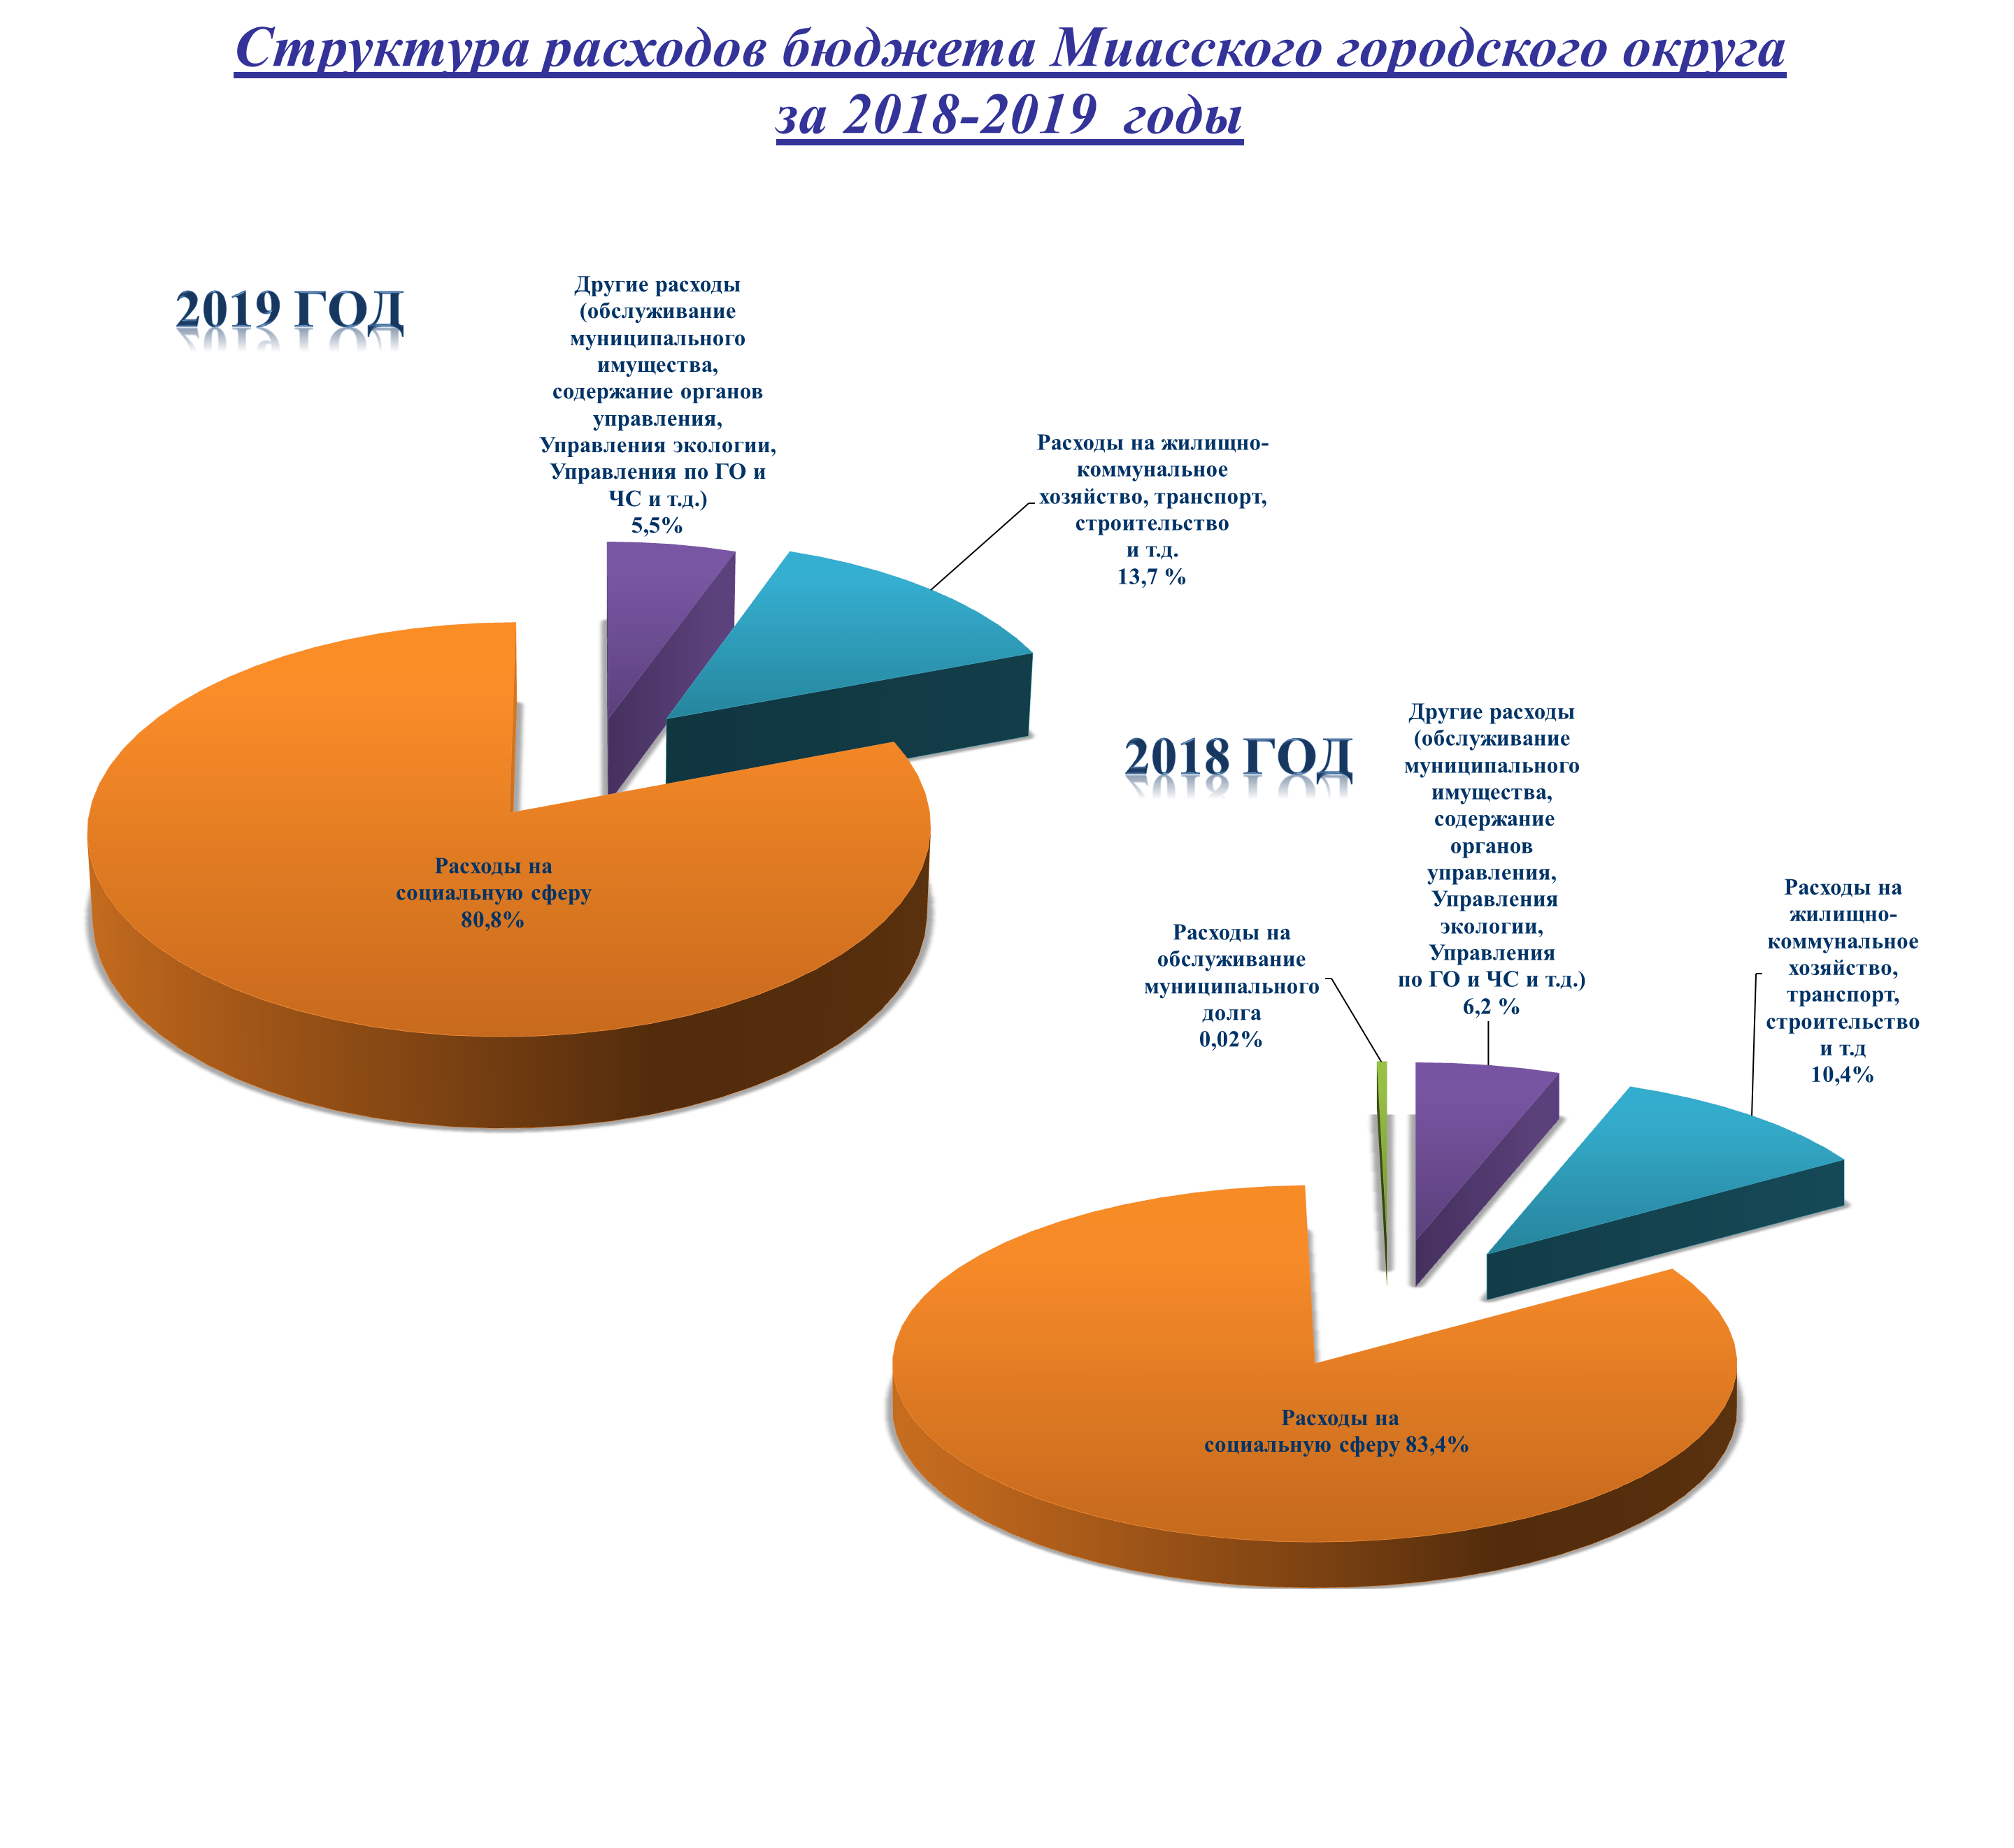

Slide 20
 | Расходы бюджета Округа за 2019 год
 |  |  |  |  |  |  | тыс.рублей
Раздел | Наименование разделов/ ГРБС | Уточненный бюджет на 2019 год | Исполнено за 2019 год | Остаток ассигнований на 2019 год (гр.3-гр.4) | % испол бюджета на 2019г. (гр.4/гр.3)*100) | Исполнено за соответствующий период 2018 года | % исп. к соотв.периоду 2018г. (гр.4/гр.8)*100)
1 | 2 | 3 | 4 | 6 | 7 | 8 | 9
0100 | Общегосударственные вопросы | 238 939,9 | 235 201,6 | 3 738,3 | 98,4 | 247 513,9 | 95,0
0300 | Национальная безопасность и правоохранительная деятельность | 33 857,8 | 33 019,9 | 837,9 | 97,5 | 26 407,0 | 125,0
0400 | Национальная экономика | 321 913,7 | 317 991,2 | 3 922,5 | 98,8 | 262 747,7 | 121,0
0500 | Жилищно-коммунальное хоз-во | 391 353,8 | 365 060,7 | 26 293,1 | 93,3 | 205 659,3 | 177,5
0600 | Охрана окружающей среды | 6 842,0 | 6 812,3 | 29,7 | 99,6 | 6 191,3 | 110,0
0700 | Образование | 2 423 320,2 | 2 420 082,4 | 3 237,8 | 99,9 | 2 236 950,1 | 108,2
0800 | Культура | 215 335,8 | 214 557,3 | 778,5 | 99,6 | 160 194,6 | 133,9
1000 | Социальная политика | 1 243 464,8 | 1 232 957,8 | 10 507,0 | 99,2 | 1 233 588,7 | 99,9
1100 | Физическая культура и спорт | 158 008,5 | 157 815,2 | 193,3 | 99,9 | 143 696,3 | 109,8
1300 | Обслуживание государственного и муниципального долга | 3,2 | 3,2 | 0,0 | 100,0 | 1 001,1 | 0,3
 | ВСЕГО | 5 033 039,7 | 4 983 501,6 | 49 538,1 | 99,0 | 4 523 950,0 | 110,2

Slide 28
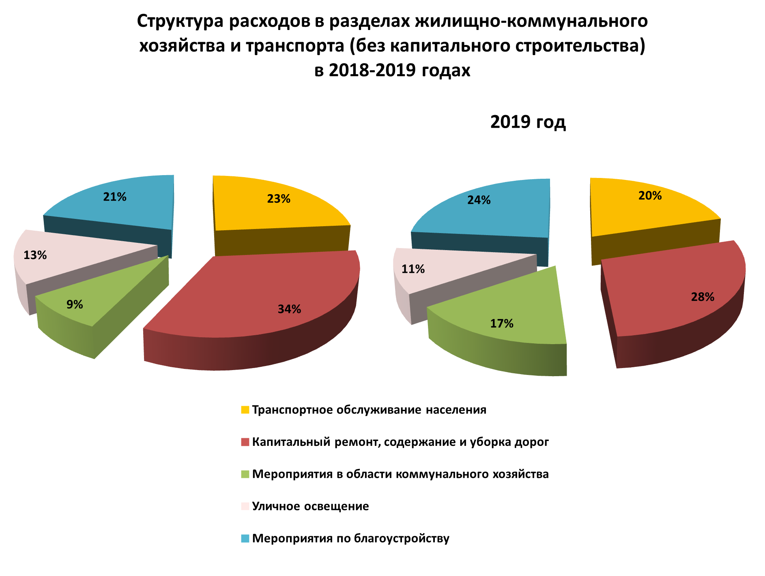

Slide 30
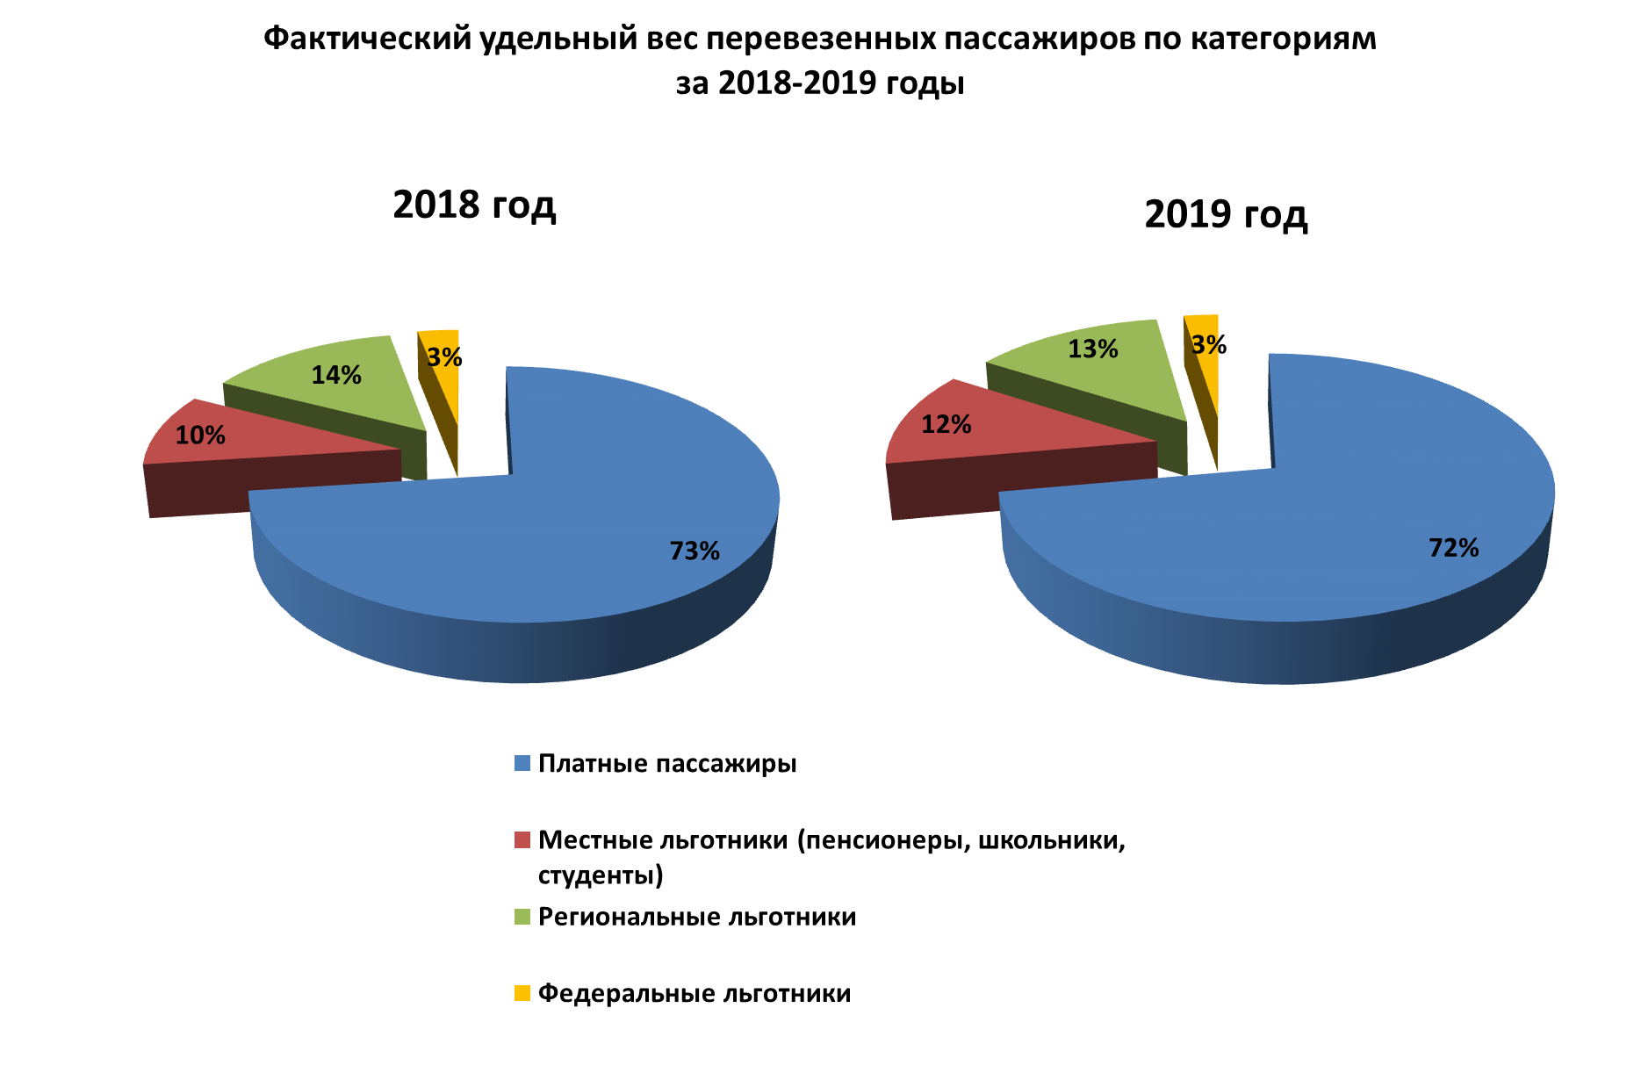

Slide 32
Перечень общественных территорий Миасского городского округа,
благоустроенных в 2019 году
№ п/п | Адрес | Перечень работ
1 | ЦД "Строитель" (ул. Керченская, 15) | Ремонт территории сквера, устройство водоотводного лотка, ограждения, ремонт сцены, обеспечение освещения, установка урн, скамеек
2 | Сквер "Молодежный" (проспект Макеева, 14, 17-21) | Озеленение, асфальтирование парковок для автомобилей, проездов и тротуаров, установка светофорного объекта, асфальтирование пешеходной зоны, устройство ограждений, лестниц, обеспечение освещения, установка урн, скамеек
3 | Сквер "Высоцкого" (вдоль ул. Олимпийская) | Подготовка территории, устройство тротуаров, пешеходных мостов, обустройство пешеходного перехода, отсыпка детской площадки
4 | «Главная улица» | Устройство парковки для автомобилей, установка скульптуры, урн, скамеек
5 | Исторический квартал «Старгород» (Южная часть города) | Устройство тротуаров, ливнеприемников, пешеходных ограждений, заездного кармана, остановочного павильона, ремонт подпорной стенки
6 | пр. Макеева (от ул. Молодежной до ул. Менделеева) | Устройство парковки для автомобилей, подходов к парковке, обеспечение освещения, установка скамеек, установка урн
7 | «Тропа здоровья на оз. Тургояк» (от ул. Менделеева до оз. Тургояк) | Устройство тротуара, ограждения, пешеходного моста, установка скамеек, урн, светофорного объекта, дорожных знаков, обеспечение освещения, нанесение дорожной разметки, благоустройство пешеходной зоны
8 | Вход в городской парк (ул. Романенко, 1) | Ремонт проезда, восстановление тротуара

Slide 33
9 | Центральный вход стадиона «Труд» | Устройство парковки для автомобилей, тротуара, установка знаков на парковке, светофорного объекта, нанесение разметки, обеспечение освещения
10 | Территория памятника воинам железнодорожникам, погибшим в годы Великой Отечественной войны, ул.Герцена, ст. Миасс-2 | Устройство парковки для автомобилей, площади из тротуарной плитки, озеленение
11 | Территория сквера у дома культуры в с.Смородинка | Ремонт асфальтового покрытия площадок и проездов, устройство тротуаров, обеспечение освещения территории, установка урн, скамеек
12 | Территория между детскими садами №109 и №58 | Асфальтирование проезда
13 | Благоустройство территории ГБУЗ №2 | Установка урн, скамеек
14 | Благоустройство территории п.Динамо (ул. Готвальда) | Разработка проектно-сметной документации

Slide 35
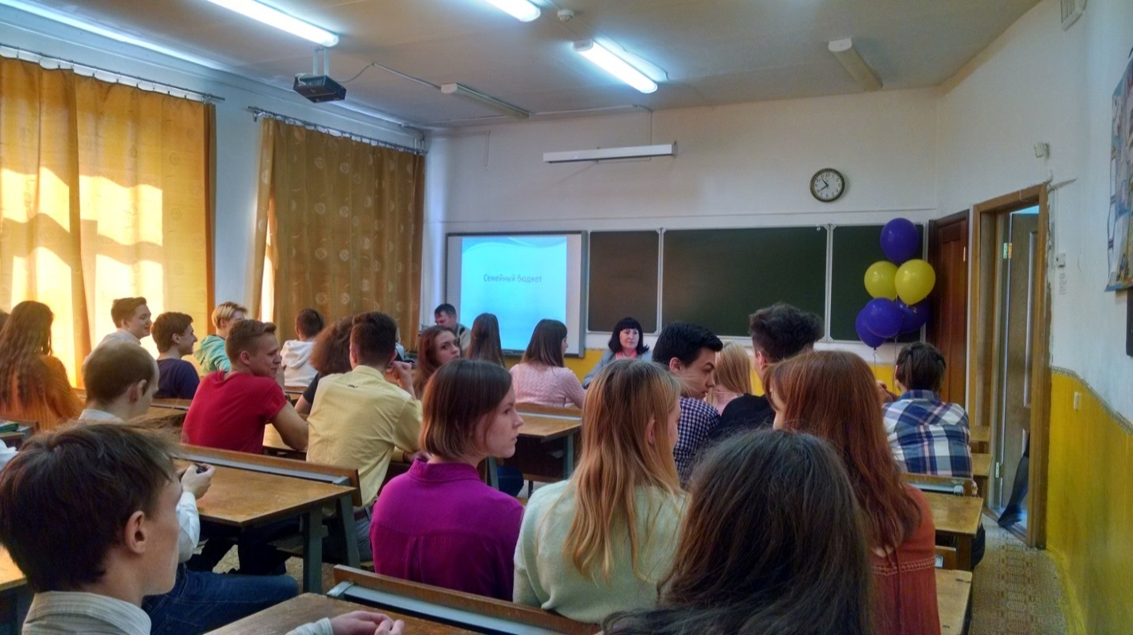
Для повышения финансовой грамотности в 2019 году сотрудниками Финансового управления Администрации Миасского городского округа были проведены уроки финансовой грамотности с учениками старших классов ряда Миасских школ на тему «Семейный бюджет». Во время проведения мероприятия школьники узнали о том, что такое бюджет, цели составления бюджета, расходы и доходы семейного бюджета,. Также, на уроках были затронуты правила участия школьников при формировании бюджета семьи, от исполнения которых будет зависеть общая потребительская культура.

Slide 36
Материалы подготовлены к Публичным слушаниям об исполнении бюджета Миасского городского округа за 2019 год.
Изложены сведения о бюджете округа: основах его формирования, основных характеристиках, статьях расходов.
Над материалами работали
сотрудники Финансового управления Администрации
Миасского городского округа
Телефон (3513) 57-28-43, факс (3513) 57-27-74
E-mail: finupr@miass.ru
Сайт: раздел «Финансовое управление» на официальном сайте Администрации Миасского городского округа www.g-miass.ru

